Slide 1



TRƯỜNG THCS VÂN ĐỒN
TỔ: SỬ - ĐỊA – GDCD
MÔN: GDCD 7
WELCOME

Slide 2
PHÒNG, CHỐNG
BẠO LỰC HỌC ĐƯỜNG
(TIẾT 3)
CARTOON CHILDREN'S EDUCATION AND TEACHING
Bài 8

Slide 3

LUYỆN TẬP

Slide 4


Em hãy tranh luận với bạn về những ý kiến sau:
a) Chế giễu bạn trên mạng xã hội hay qua tin nhắn không phải là bạo lực học đường.
b) Tuyên truyền phòng, chống bạo lực học đường là hành động cần được thực hiện quyết liệt.
c) Tuyên truyền, vận động phòng, chống bạo lực học đường là nhiệm vụ của người lớn, không phải của học sinh.
d) Thông báo cho người thân và ban bè biết mình bị bạo lực học đường là yếu đuối.
e) Để không bị lôi kéo tham gia bạo lực học đường, chúng ta cần thẳng thắn từ chối các lời rủ rê và biết cách giữ bình tĩnh, tự chủ khi gặp các mâu thuẫn, xung đột.
g) Tham gia cổ vũ bạo lực học đường không vi phạm pháp luật vì không trực tiếp tham gia vào hành vi ấy.

Slide 5
Em hãy thảo luận với bạn cùng bạn để ứng phó với các trường hợp sau:
a) Một anh học lớp trên rủ em cùng “xử lí” một nhóm bạn khác đã “chơi trội” sau buổi thi văn nghệ toàn trường.
b) Trong lớp, em bị lôi kéo để tẩy chay một bạn khác giới vì bạn ấy có nhiều điểm khác biệt với mọi người (chiều cao, cân nặng,…).
c) Trên đường đi học về, em bị một bạn cùng lớp chặn lại và doạ đánh do không chịu chỉ đáp án cho bạn khi làm bài kiểm tra.
d) Đã hai lần trong tuần này, một bạn ép em đưa tiền ăn sáng và hăm doạ: “Không được kể lại cho bất kì ai!”.

Slide 6
Em hãy đọc và sắp xếp các hành động sau theo trình tự trước, trong và sau khi xảy ra bạo lực học đường.
a) Báo ngay cho người lớn để xử lí kịp thời tình huống mâu thuẫn mới phát sinh nhằm tránh xảy ra bạo lực học đường.
b) Bỏ chạy khỏi vị trí nguy hiểm có thể xảy ra bạo lực học đường, kêu cứu để thu hút sự chú ý của mọi người.
c) Hoà giải nhằm xử lí các mâu thuẫn học đường trên tinh thần dân chủ, tôn trọng.
d) Thành thật kể với người lớn những chuyện đáng tiếc có liên quan đến bạo lực học đường đã xảy ra để nhận được sự giúp đỡ.
g) Lập tức kiểm tra y tế nếu có những biểu hiện bất thường về cơ thể hoặc sức khoẻ (đau, nhức, bầm,…) sau khi bị bạo lực học đường.
e) Sử dụng một số thế võ tự vệ (nếu biết) để đảm bảo an toàn cho bản thân.

Slide 7
Thứ tự các hành động theo trình tự trước, trong và sau khi xảy ra bạo lực học đường:
1. Sử dụng một số thế võ tự vệ (nếu biết) để đảm bảo an toàn cho bản thân nhằm tránh bạo lực học đường.
2. Bỏ chạy khỏi vị trí nguy hiểm có thể xảy ra bạo lực học đường, kêu cứu để thu hút sự chú ý của mọi người.
3. Thành thật kể với người lớn những chuyện đáng tiếc có liên quan đến bạo lực học đường đã xảy ra để nhận được sự giúp đỡ.
4. Lập tức kiểm tra y tế nếu có những biểu hiện bất thường về cơ thể hoặc sức khoẻ (đau, nhức, bám,...) sau khi bị bạo lực học đường.
5. Hoà giải nhằm xử lí các mâu thuẫn học đường trên tinh thần dân chủ, tôn trọng.
6. Báo ngay cho người lớn để xử lí kịp thời tình huống mâu thuẫn mới phát sinh nhằm tránh xảy ra bạo lực học đường.

Slide 8
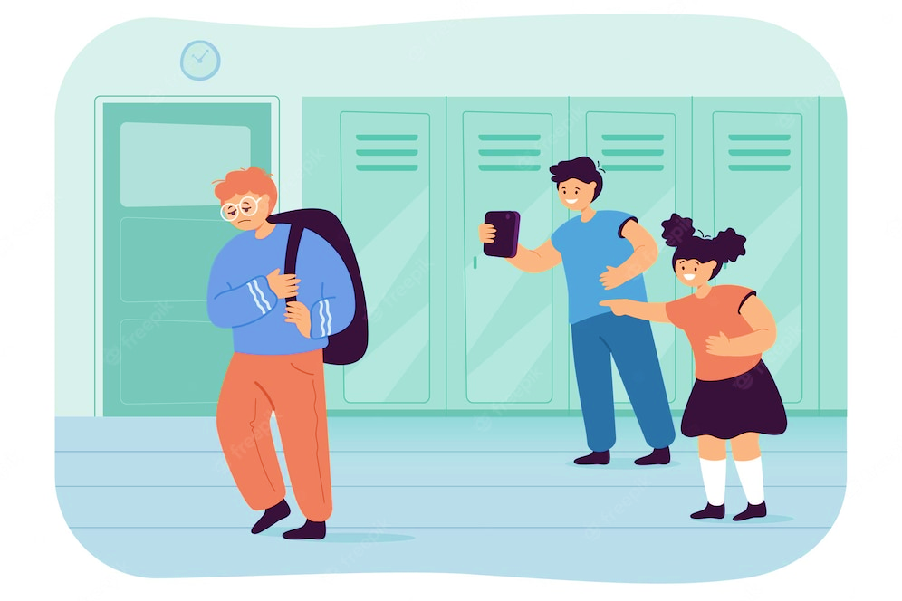
Em hãy kể lại một tình huống mâu thuẫn của bạn bè từng chứng kiến, từ đó đưa ra giải pháp phù hợp nhằm xây dựng môi trường học đường an toàn, lành mạnh.

Slide 9

VẬN DỤNG

Slide 10


Nhiệm vụ 1
Em hãy thiết kế và trang trí thông điệp về phòng, chống bạo lực học đường bằng các hình thức: vẽ, xé dán tranh,… và trình bày cho cả lớp cùng xem.
Nhiệm vụ 2
Em hãy hợp tác cùng bạn để xây dựng kịch bản và sắm vai trước lớp một tiêu phẩm về phòng, chống bạo lực học đường.

Slide 11
Tạm biệt và hẹn gặp lại các em
ở bài học tiếp theo.

